Slide 1
Yazılım Mühendisliği — Bilgisayar Mühendisliği
Online Alışveriş
Platformu
İkinci El Alım Satım Sistemi — Proje Analiz Raporu
Grup Üyeleri
Fikran Türkkahraman
Fatma Berra Soylu
Berat Şammas Belge
Özgür Yandımoğlu
Ahmet Hakan Söğüt

Slide 2
Proje Tanımı ve Kapsamı
🎯
🛒
⚙️
Proje Amacı
Kapsam
Teknoloji
Kullanıcıların ikinci el eşyalarını kolayca alıp satabileceği, erişilebilir ve kullanıcı dostu bir dijital platform geliştirmek.
Alıcı ve satıcıları buluşturan; ilan yönetimi, kategori bazlı arama, satın alma işlemlerini destekleyen sistem.
C++ (Qt Creator IDE) ile nesne yönelimli mimari. Sade ve modüler yapı ön planda tutulmuştur.

Slide 3
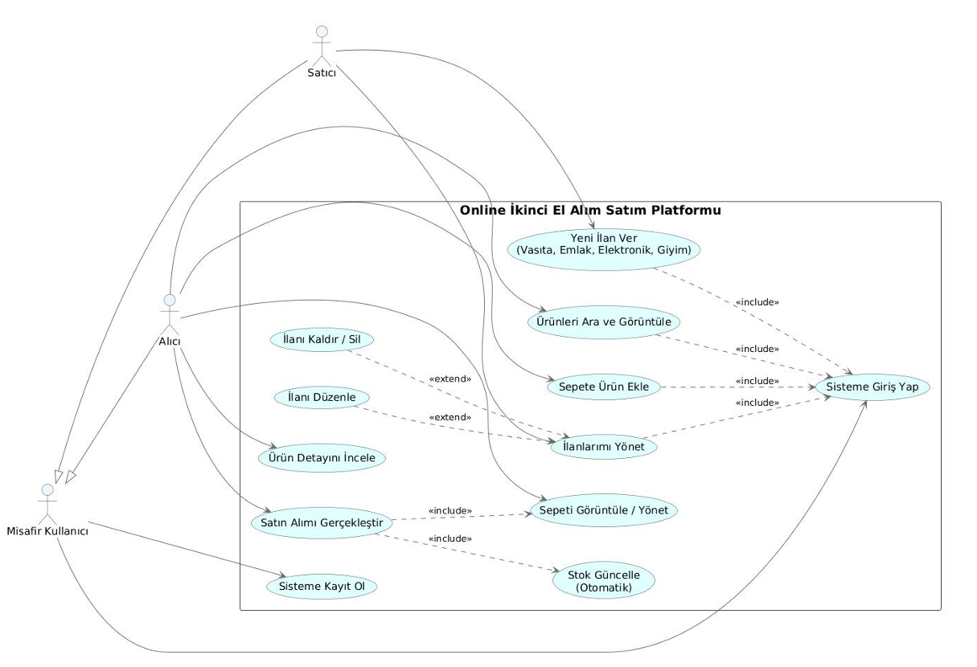

Slide 4
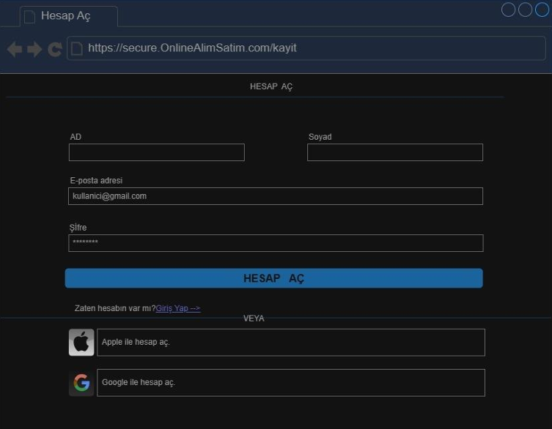
Kayıt Ol Ekranı

Slide 5
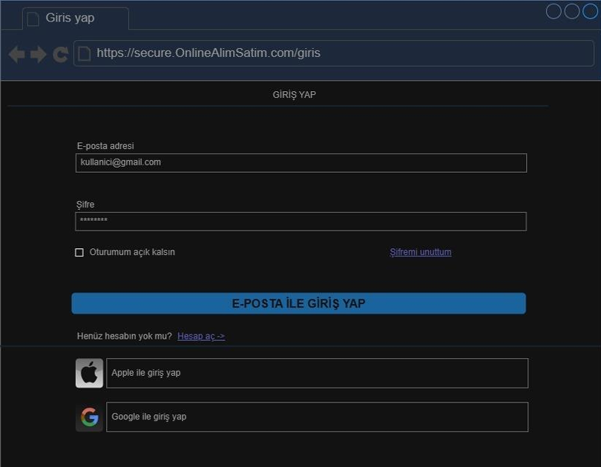
Giriş Yap Ekranı

Slide 6
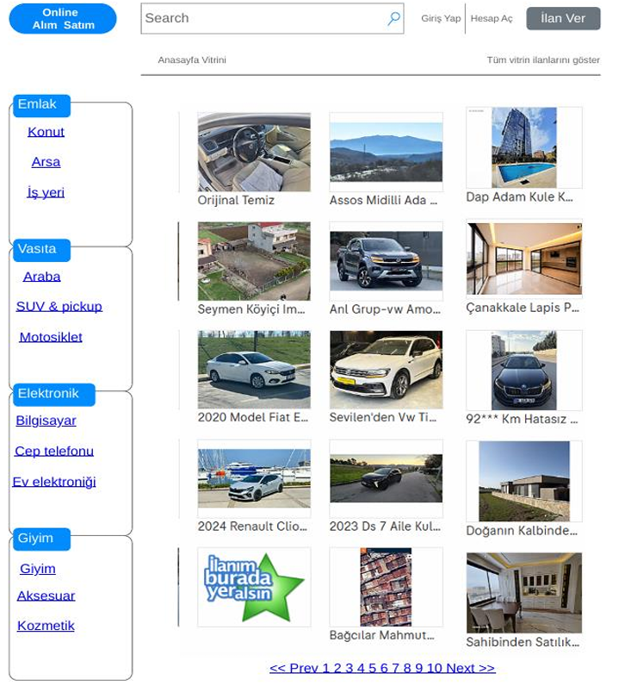
Ana Sayfa

Slide 7
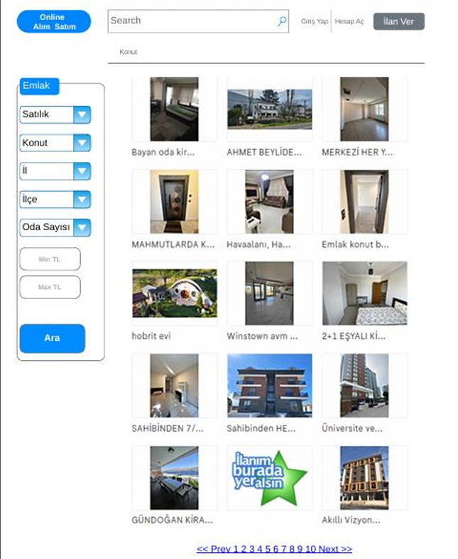
Filtreleme Ekranı

Slide 8
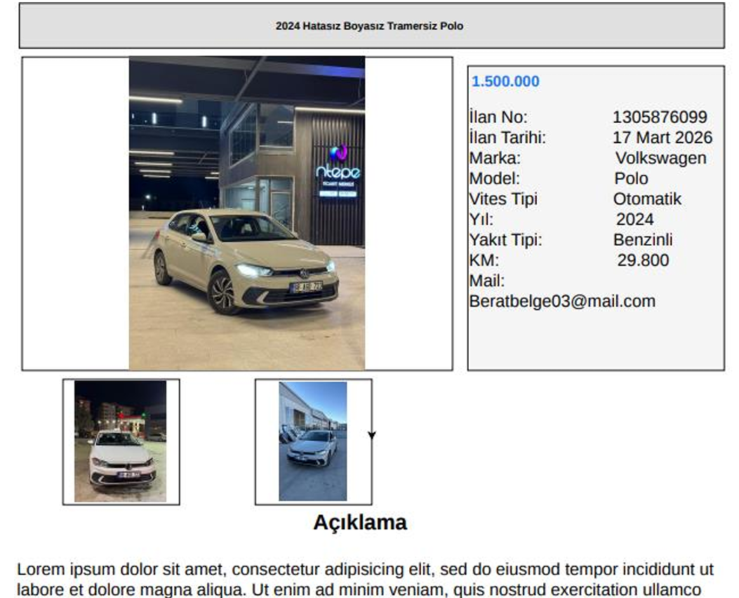
İlanı Görüntüle

Slide 9
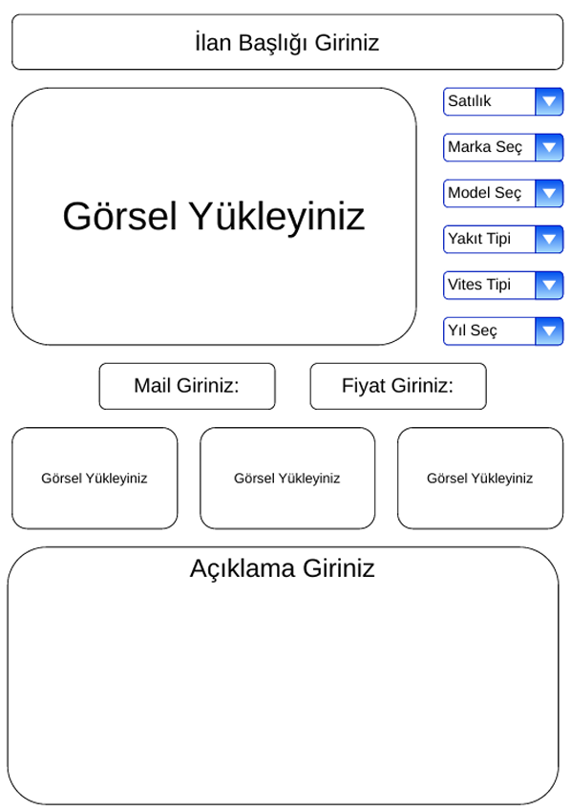
İlan Ekle

Slide 10
Sistem Gereksinimleri
✅ Fonksiyonel Gereksinimler
⚡ Fonksiyonel Olmayan
→ Kullanıcı kayıt olabilir
Kullanılabilirlik — Sade, anlaşılır arayüz
→ Kullanıcı sisteme giriş yapabilir
Performans — Akıcı filtreleme & işlemler
→ Satıcı ilan ekleyebilir
Bakım Edilebilirlik — Modüler mimari
→ Satıcı ilan silebilir / düzenleyebilir
→ Alıcı ürün arayabilir ve inceleyebilir
🔧 Sözde (Pseudo) Gereksinimler
→ Alıcı satın alma gerçekleştirebilir
→ Sistem stok otomatik güncelleyebilir
Programlama Dili: C++
IDE: Qt Creator
OOP prensiplerine uygun geliştirme

Slide 11
Use Case Modeli
Aktörler
👤
👤
👤
Misafir
Kullanıcı
Alıcı
Satıcı
Use Case Listesi
Sisteme Kayıt Ol
Misafir
Satın Alımı Gerçekleştir
Alıcı
Sisteme Giriş Yap
Alıcı/Satıcı
Yeni İlan Ver
Satıcı
Ürünleri Ara ve Görüntüle
Alıcı
İlanlarımı Yönet
Satıcı
Ürün Detayını İncele
Alıcı
İlanı Düzenle / Sil
Satıcı

Slide 12
Sınıf Diyagramı & Durum Diyagramları
Sınıf Fonksiyonları
Durum Fonksiyonları
Kullanıcı
Kategori
İlan Durum Fonksiyonları
- kullaniciAdi: String
- kategoriAdi
+ yeniSekmeAc()
Taslak
Yayında
İnceleniyor
Satıldı
Kaldırıldı
- sifre: String
- email: String
+ girisYap(): boolean
Kullanıcı Durum Fonksiyonları
Alıcı
Satıcı
SistemeGiris
AnaSayfa
İlanİnceleme
İlanEkleme
Çıkış
İlan
Login Durum Fonksiyonları
- ilanNo: int - fiyat: double
GirisYapılmamış
BilgiGiriliyor
GirisKontrol
GirisBasarili / Basarisiz
+ ilanEkle() + ilanSil()

Slide 13
Sıralama & Aktivite Diyagramları
Sıralama (Sekans) Diyagramları
Senaryo 1: Kullanıcı Giriş
Senaryo 2: İlan Ekleme
Senaryo 3: İlan Filtreleme
1. Kullanıcı → Sistem: Giriş bilgileri gönderir
1. Kullanıcı → Sistem: İlan ekle
1. Kullanıcı → Sistem: Filtre kriterleri seçer
2. Sistem → Veritabanı: Doğrulama sorgusu
2. Sistem → Kullanıcı: Form göster
2. Sistem → Veritabanı: Sorgu gönderir
3. Veritabanı → Sistem: Sonuç döner
3. Kullanıcı → Sistem: Bilgileri girer
3. Veritabanı → Sistem: Filtrelenmiş kayıtlar
4. Sistem → Kullanıcı: Başarılı/Hatalı giriş
4. Sistem → Veritabanı: Kaydeder
4. Sistem → Kullanıcı: Sonuçları gösterir
5. Sistem → Admin: Bildirim gönderir
6. Admin → Sistem: Onay verir
Aktivite Diyagramı
İlanı İncele
Teklif Ver
Ödeme Yap
Kargo Gönder
Onayla
Tamamlandı
Kulvarlar: Alıcı | Sistem | Satıcı • Alternatif akışlar: Teklif reddi, iade talebi, emlak/vasıta elden teslim

Slide 14
Kullanıcı Arayüzü Tasarımları
🔐 Kayıt Ol / Giriş Yap
🏠 Ana Sayfa & Arama
🔍 Filtreleme Ekranı
Ad, Soyad, E-posta, Şifre. Google/Apple ile hızlı giriş seçeneği.
Arama çubuğu, Emlak/Vasıta/Elektronik/Giyim kategorileri, ilan vitrini.
Fiyat aralığı, marka, model, durum (ikinci el/sıfır), garanti süresi.
📄 İlan Detay Sayfası
➕ İlan Ekleme Formu
👤 Kullanıcı Profili
Ürün fotoğrafı, fiyat, satıcı bilgisi (tel/e-posta), açıklama, favorilere ekle.
Başlık, fiyat, durum, açıklama, kategori özellikleri (marka, model vb.).
Kişisel bilgiler, aktif ilanlar, düzenleme ve silme işlemleri.

Slide 15
Karşılaşılan Zorluklar
01
Gereksinim Belirleme
02
Teorik Bilgi Eksikliği
Alıcı ve satıcı rollerinin ayrımı ile her kategoriye özel filtreleme gereksinimlerinin belirlenmesi karmaşık bir analiz süreci gerektirdi.
Kodlama sürecinin henüz başında olduğumuz için kodlara bağlı tasarım yapmakta zorlandık
03
Kategori Bazlı Tasarım
04
Ekip İçi Senkronizasyon Problemi
Her kategori (Emlak, Vasıta, Elektronik, Giyim) için ayrı filtreleme kriterleri ve ilan formları tasarlamak arayüz karmaşıklığını artırdı.
Ekip üyeleri arasında zamanlama ve iletişim farklılıkları nedeniyle senkronizasyon sorunları yaşandı. Bu durum bazı görevlerde gecikmelere yol açtı. Düzenli iletişimle çözülmeye çalışıldı.

Slide 16
Bundan Sonraki Plan
✓
Faz 1: Tasarım Tamamlama
Faz 2: Geliştirme
Faz 3: Test & Entegrasyon
Faz 4: Sunum & Teslimat
Diyagramların hazırlanması
Qt Creator ile arayüz
Birim testleri
Final rapor
Arayüz prototip
C++ backend kodu
Kullanıcı testleri
Demo hazırlığı
Analiz raporu hazırlandı
Kullanıcı giriş modülü
Hata giderme
Proje teslimi

Slide 17
Teşekkürler!
Fikran Türkkahraman • Fatma Berra Soylu • Berat Şammas Belge • Özgür Yandımoğlu • Ahmet Hakan Söğüt

